Slide 1







Hogyan válj pénzügyileg tudatossá és védekezz a csalásokkal szemben?

Slide 2
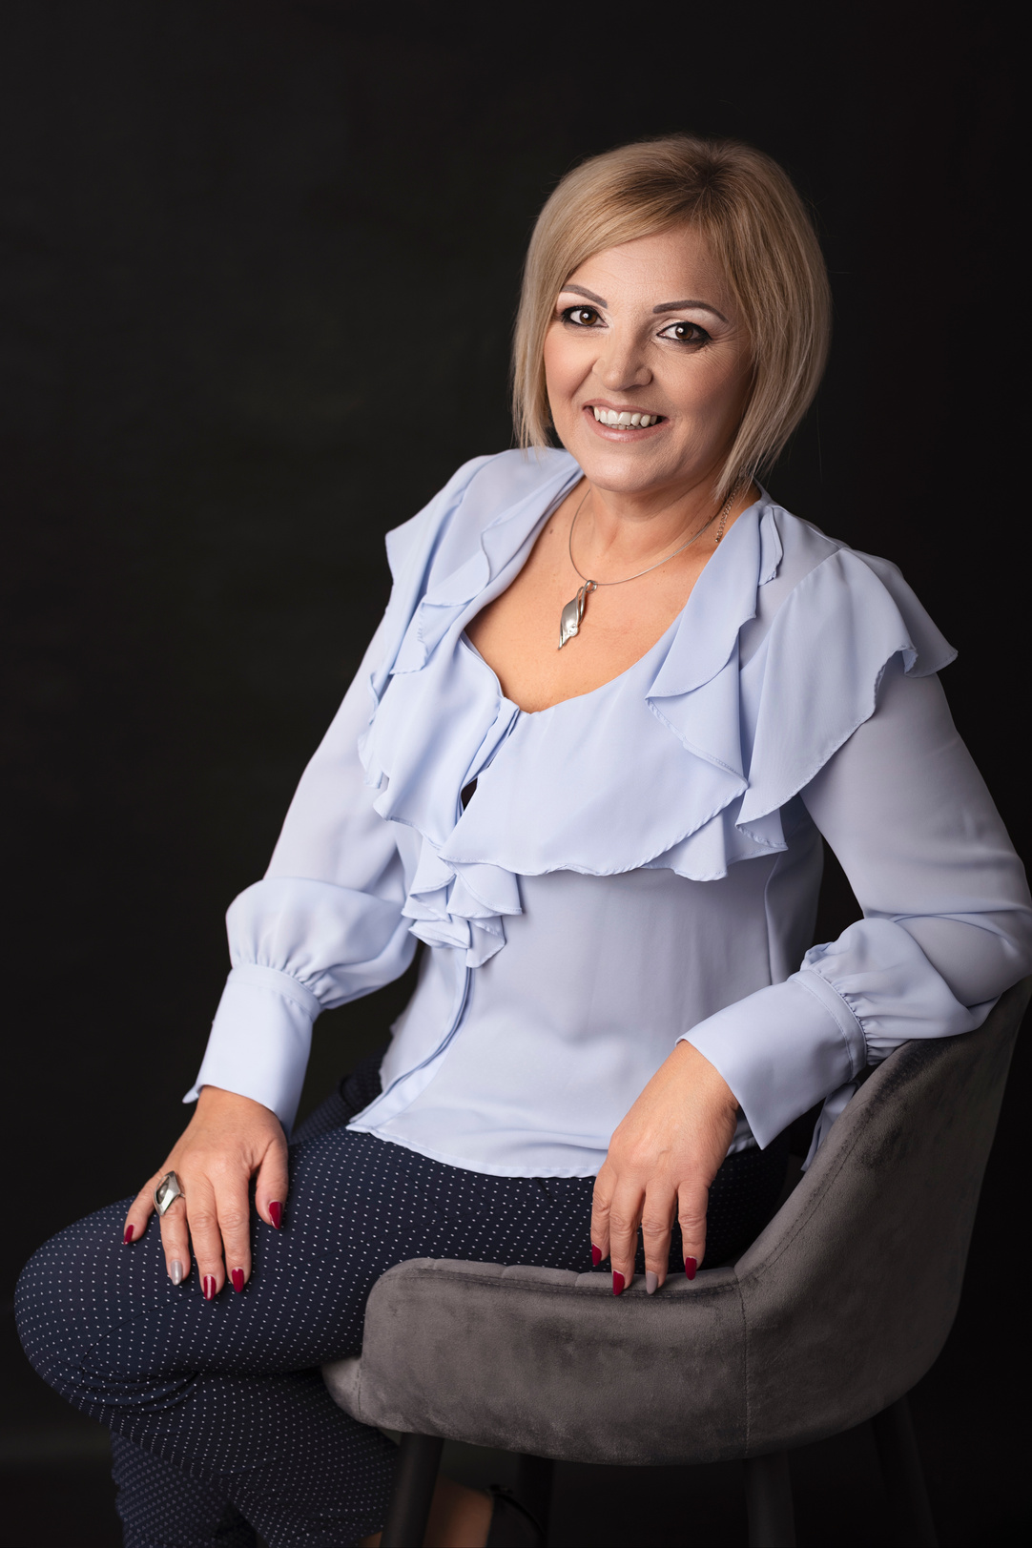

Ki vagyok én?
Hamar Márta
- nyelvtanár
- coach
- pénzügyi mentor
Tudatos jelenlét túra coaching, Életiskola

Slide 3


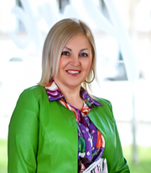

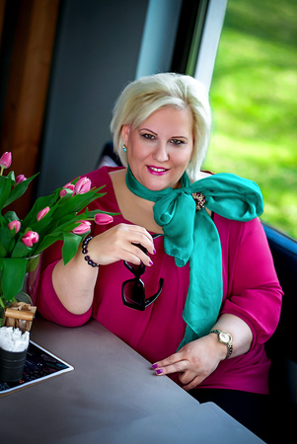
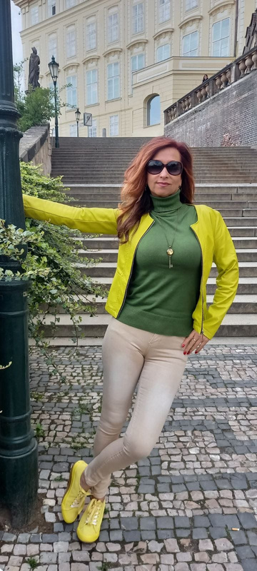
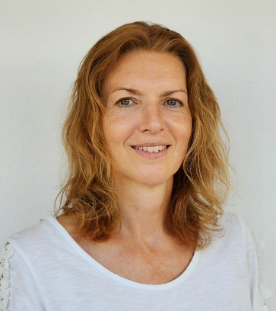
ÉLETISKOLA
TUDATOS ÉLET TEREMTÉS
sikeres, boldog élet = szakmai tudás + személyiségfejlesztés
Egy diploma megszerzéséhez 16-17 évet tanulsz .
És mennyi időt töltesz a személyiséged fejlesztésével?
“Aki sajnálja a pénzt a tudás megszerzésére, az nem számol a tudatlanság költségeivel” (Tonk Emil)
Hamar Márta- tanár, coach, pü-i tanácsadó
  Szeretnéd tudni, hogyan lehetsz néhány éven belül milliomos?
  Érdekel a pénz és a befektetések világa?
Fodor Andrea -szociálpedagógus, coach, tréner
  Tudtad, hogy amit az életben elérsz 85 %-ban attól függ, mennyire akarnak veled együttműködni mások?
  Ennek a kulcsa a pozitív, egészséges személyiség. Itt a lehetőség, hogy azzá válj!
Sebestyén Andrea -kommunikációs szakember, tréner
  Szeretnéd megtudni, hogyan reagálj, ha bántanak, kritizálnak?
  Hogyan kezeld a konfliktusaidat eredményesen és erőszakmentesen?
Leskó Anna - gyógytestnevelő, tréner
  Gondoltad volna, hogy a szíved hamarabb érzékel, mint az agyad?
  Tudtad, hogy a hormonjaid nagy mértékben hatnak a viselkedésedre, szokásaidra, érzéseidre?

Slide 4
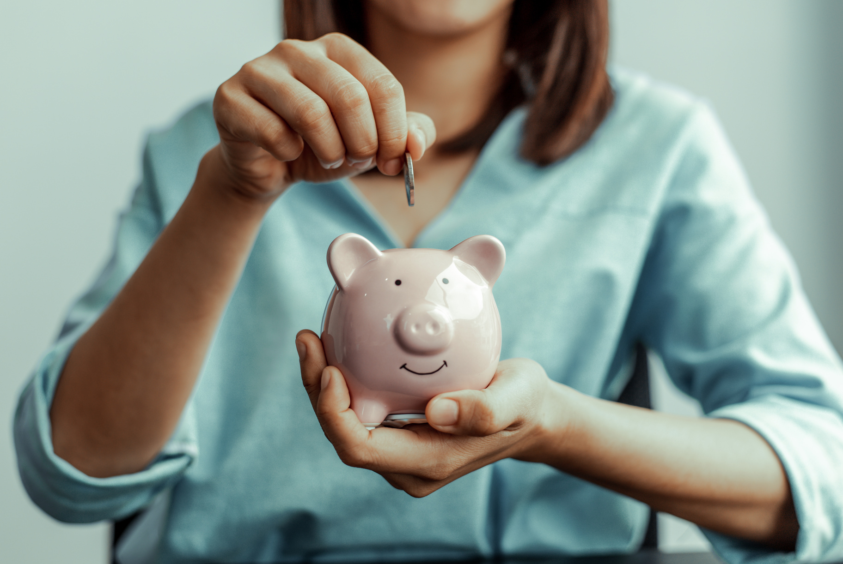
Miért vagyok itt?
  Megmutatni, hogy bármilyen helyzetből VAN kiút
  Eloszlatni a félelmeket, aggodalmat, szorongást a pénzzel kapcsolatban
  Pénzügyi tudatosságot, tippeket adni
  Elgondolkodtatni: új nézőpontokat hozni a pénzügyekkel kapcsolatban

Slide 5





PÉNZ
A pénz - az egyik leggyakoribb stresszforrás
Tabu téma
Bibliában kb. 2350 vers szól a pénzről, vagyonról

Slide 6


A pénz legelemibb funkciója
Képes időben értéket tárolni.
A munkám eredményét félre tudom rakni, hogy évekkel később élvezzem.
Ez a késleltetett felhasználás a megtakarítás alapja.
Aranyfedezet volt a pénz mögött 1971-ig. (Mo-n 1983-ig)
Azóta az ígéret és a hit van mögötte!!!

Slide 7



1531 ANTWERPEN ÉRTÉKTŐZSDE
A magyarok pénzügyi ‘tudatlanságának” az okai
1
MO-n 1874-1948-ig
1471 AZ ELSŐ BANK OLASZORSZÁGBAN
2
MO-n 1949 OTP
2. VILÁGHÁBORÚ ELSZEGÉNYESEDÉS
3
államosítások, téeszesítés, padláskisöprés

Slide 8
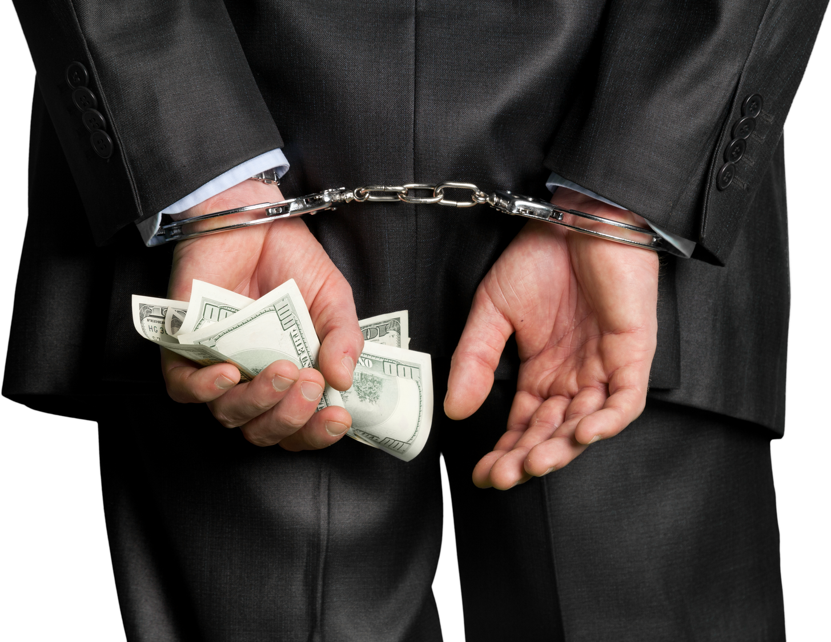
90-es évektől csalások, botrányok
bankcsőd, brókercsőd, piramisjátékok
2008 devizahitelesek - tisztességtelen banki gyakorlat
2020 Covid-járvány
Az állam feladata volt gondoskodni a népről.
Egyedüli befektetésnek a bankbetét számított.

Slide 9
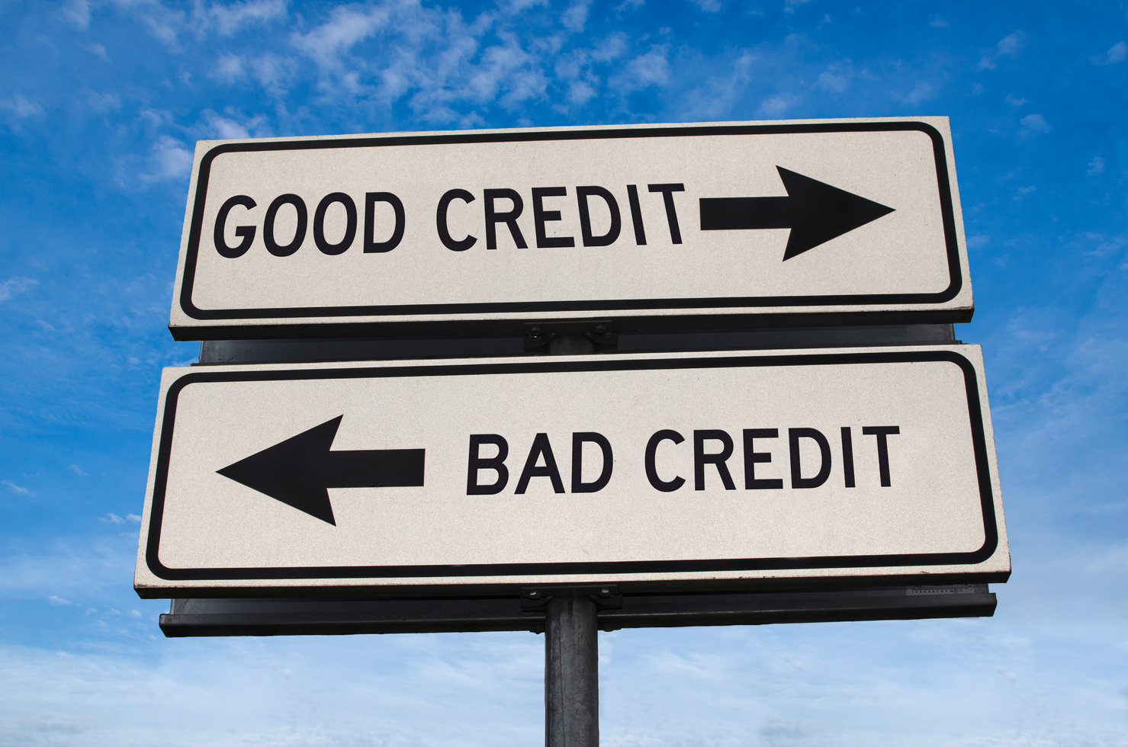

Következmények
  Tapasztalatlanság a befektetésekben
  Traumatizált nemzet
  Veszteségtől való félelem
  Bizalmatlanság
  Hiányosság az öngondoskodás terén
  Nincs az iskolák nagy részében pénzügyi oktatás
  Az otthonról hozott minták a meghatározók

Slide 10


Szűkösségre vagy bőségre programozva?
Korlátozó mintáink
Nem engedhetjük meg magunknak
A pénz nem boldogít
Ez a kicsi már nem számít
Aki a kicsit nem becsüli...
Pszichológiai érzékelésünk/ időperspektíva szerint
  “csak rosszabb ne legyen”
  hedonizmus
Addig nyújtózkodj, ameddig a takaród ér
A pénzért keményen meg kell dolgozni
Több nap mint kolbász...

Slide 11




Szegények - gazdagok
  Áldozatként tekintenek magukra
  Maguk irányítják az életüket
  Biztos állásra törekednek
  Kiváló teljesítményre törekednek
  A spórolásra fókuszálnak
  A bevételeik növelését tartják szem előtt

Slide 12

A megoldás: gondolkodásváltás, más szokások

Slide 13







Pénzügyi tudatosság szintjei
Teremtsd!
Fektesd be!
Takarítsd meg!
Kontrolláld!
Becsüld meg!

Slide 14


  Becsüld meg!
  Mit jelent számodra 1000 forint?
  Megfelelően bánsz-e vele?

Slide 15

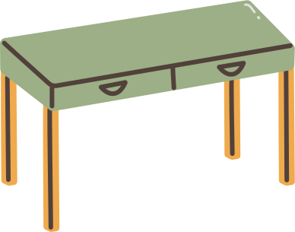
MENNYI JELENLEG A BEVÉTELED?
2. Kontrolláld
1
Hogyan tudod növelni?
MENNYI A KIADÁSOD HAVONTA?
2
Vágy vagy szükséglet?
HÁNYSZOR KÖLTESZ NAPONTA PÉNZT?
3
Tudatos vásárlás!
https://cashflow-mernok.hu/

Slide 16

Hova megy el a pénz?
  A magyar családok a bevételeik 105 %-ból élnek – eladósodás!
  52%-nak semmiféle megtakarítása sincs!
  Míg 11.000 Ft/fő költöttek sorsjegyekre
  Csak 7.000 Ft-ot nyugdíj célú megtakarításra
  Háztartási kiadások (40%), rezsi (40%), utazás (10%), megtakarítás (10%)
  Kb. 5 órát töltenek tévézéssel, social mediával! IDŐ = PÉNZ

Slide 17
Hogyan növeld a bevételed?
  Vállalj plusz munkát!
Pl. kertészkedés, kisebb szerelések, gyerekre, háziállatokra vigyázás, takarítás, főzés-sütés, vasalás, adminisztrációs munkák, varrás
  Tedd pénzzé a felesleges holmikat!
  Add bérbe az eszközeidet! (fűnyíró)
  Oszd meg a tudásodat! Taníts másokat!
  Dolgoztasd a meglévő pénzedet!
Soha sincs késő elkezdeni!!! MOST!

Slide 18
3. Takaríts meg!
  Spórolsz vagy megtakarítasz?
  A megtakarítás nem garasoskodás.
  "Ha nem tudsz megélni a bevételed 100%-ból, akkor élj meg a 90%-ból!
  Még senki sem spórolta gazdagra magát!
  Bevétel-kiadás=megtakarítás
  A legkönnyebben megkeresett pénz a megtakarított pénz
  Nem a mennyiség a lényeg, hanem a szokás!

Slide 19
Tippek!
  Tűzz ki célokat!
  Először fizess magadnak
  Sok kicsi sokra megy
  Rejtsd el szem elől
  Borítékolás, alszámlák
  Robotpilóta - rendszeres átutalás
  Tedd félre a bónuszt, plusz pénzt!
  Használd ki az adókedvezményeket
  Készíts költségvetési tervet
  Gyomláld ki a felesleges vagy nélkülözhető kiadásokat
  Évesítsd az apróbb kiadásaidat
  Fordítsd át órabérre
  Kerüld az impulzusvásárlást

Slide 20


Hogyan állj ellent a fogyasztói társadalom csábításainak?
Attól még senki sem gazdagodott meg, hogy lemásolta mások költési szokásait
  Valóban szükségem van erre?
  Miért kell nekem ez a dolog?
  Megéri ennyit fizetnem érte?
  “Akcióhős”
  Várj pár napot a vásárlással!
  Tényleg szükségem van ennyi gyógyszerre?
  Nem mindig az olcsónak tűnő az olcsó
  Védekezz a csalók ellen!

Slide 21

4. Fektess be! -ÖNISMERET
  Rövid, közép- és hosszútávú befektetések?
  Mi a pénzügyi cél?
  “Ne tarts minden tojást egy szakajtóban!”
  Kockázat, hozam, likviditás

Slide 22

Már a pénz értékének megőrzéséhez is be kell fektetni!!!!!!
Két alaphiedelem:
1.gazdagnak kell lenni hozzá
2.kiemelkedő intelligencia szükséges
A valóság:
Némi pénz és tudatosság
Hungarikum:
  készpénz
  bankbetét/ államkötvény
  ingatlan
Az infláció felemészti!!!

Slide 23

Spekuláció vs. befektetés
Spekuláció: egy valószínűleg sikertelen kísérlet arra, hogy a kevés pénzből sok legyen.
Befektetés: egy olyan - várhatóan sikeres- erőfeszítés, amely megakadályozza, hogy a sok pénzből kevés legyen.

Slide 24

Nyugdíj célú megtakarítás
Állami nyugdíj 1928 óta van Magyarországon
Felosztó-kirovó rendszer, lehetetlen a fenntartása
Probléma:
  a várható életkor növekedése
  a népesség csökkenése
  nincs példa az emberek előtt
Megoldás: ÖNGONDOSKODÁS
  Nyugdíjbiztosítás
  NyESZ
  TBSZ
Összesen 280.000 adókedvezmény

Slide 25
5. Teremtsd!
Amire fókuszálsz, abból teremtesz többet!
Hiányból csak hiányt lehet teremteni, ezért válts bőséggondolkodásra!
Légy HÁLÁS azért, amid VAN!!!

Slide 26
Alapelvek a pénzügyekben
  Pénzügyi tervezés (életszakaszok)
  Családi költségvetés megtervezése (be - ki)
  Először fizess magadnak! Min. 10%-ot!
  Szabadulj meg az adósságaidtól!
  Készülj fel a váratlan kiadásokra!(vésztartalék)
  Legyél biztosítva a váratlan helyzetekre!
  Fektess magadba: tanulj valami újat!
  Tudatos vásárlás: VÁGY vagy SZÜKSÉGLET?
  Keress többet! Költs kevesebbet! A különbséget pedig fektesd be bölcsen
FELELŐSSÉGVÁLLALÁS

Slide 27
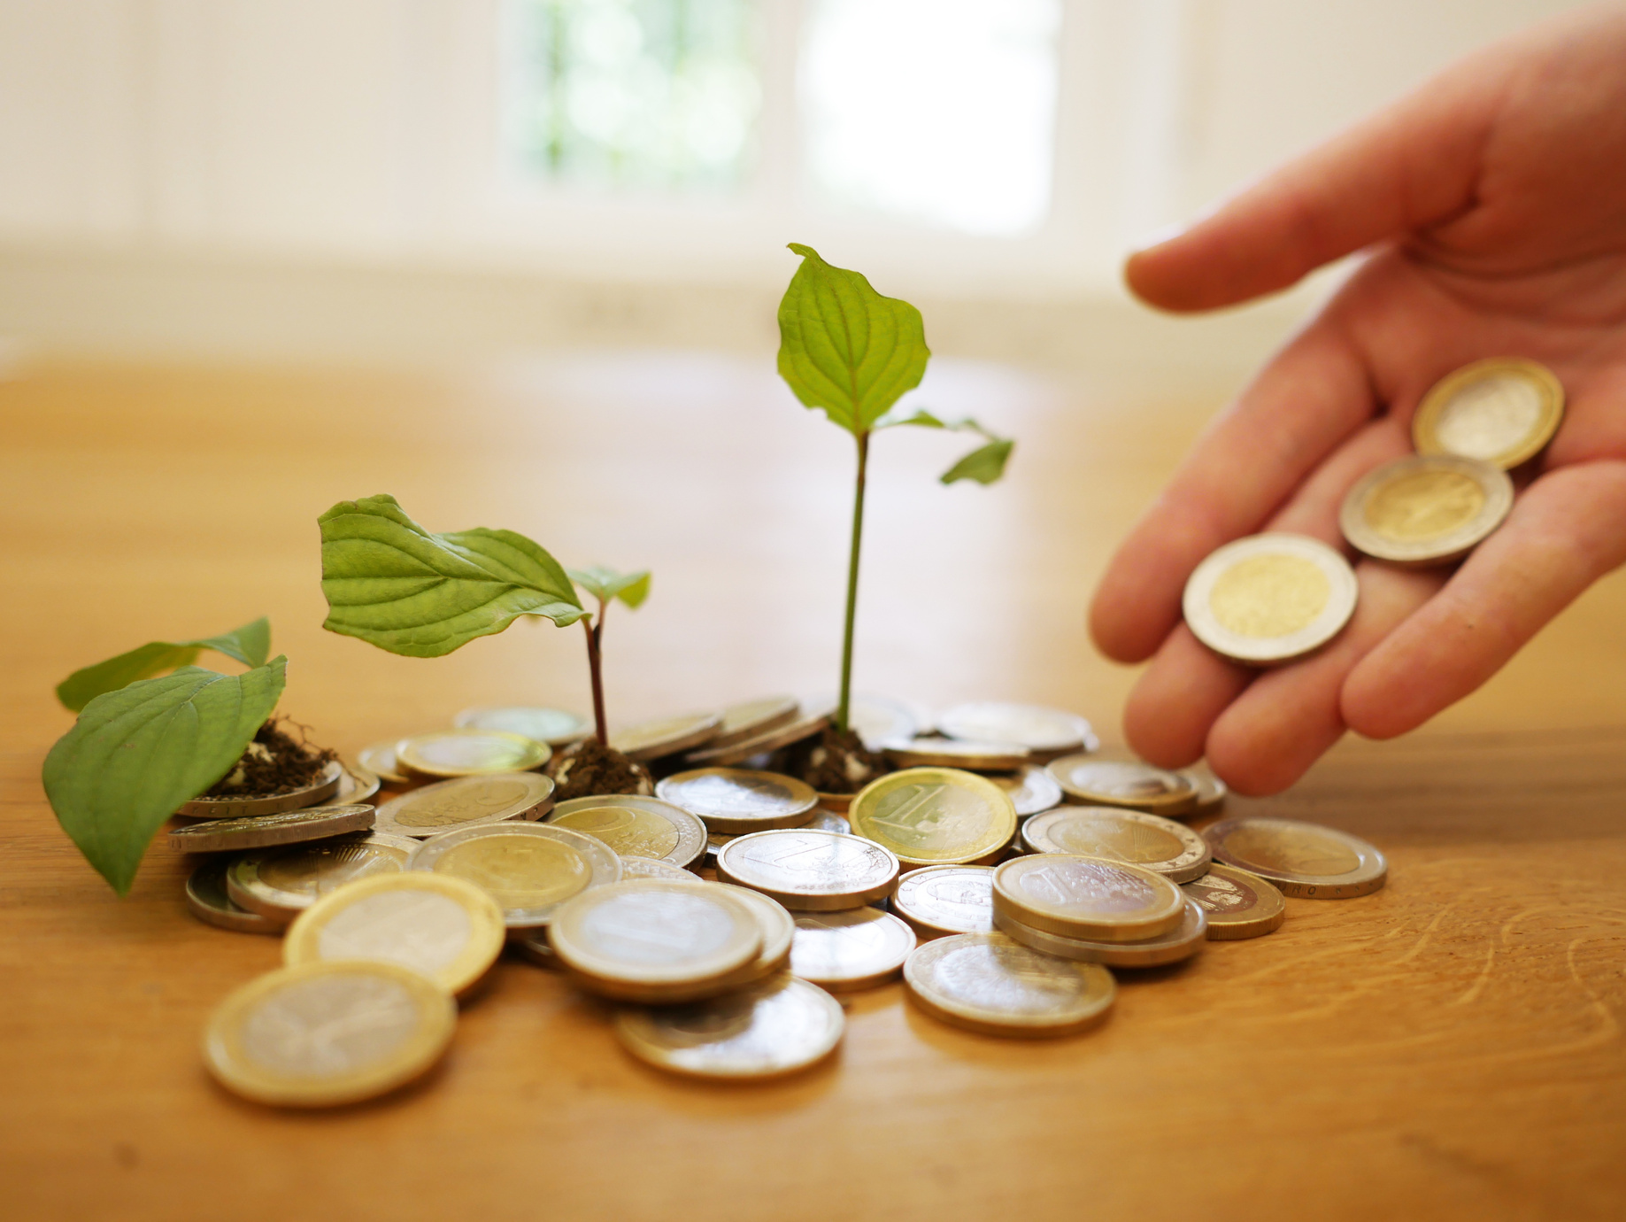
A DÖNTÉS szabadsága
  Kifogásokat vagy a megoldásokat keresünk?
  Céltalanul vagy céllal élünk?
  Kritizáljuk vagy építjük az embereket?
  Panaszkodunk vagy hálát adunk?
  Költekezünk vagy takarékoskodunk?
  A múltban/ jövőben élünk vagy a jelenben?
  A külső körülményekre vagy magunkra figyelünk?
“Ha van cél, vezet oda út is!”

Slide 28
Ajánlott irodalom
  Robert T. Kiyosaki: Cashflow négyszög
  Gazdag gyerek okos gyerek
  Gazdag papa szegény papa
  Sanjay R.Tolani: 28000 Minden nap számít
  Elmer Wheeler: A gazdagság benned van
  Olivia Mellon: Barátságban a pénzzel
  Szendrei Ádám: Gazdagodj boldogan
  Jim Rohn: A jólét és a boldogság 7 stratégiája
  Balázs István: Pénzügyek a Biblia tükrében
  Horváth Attila- Tátrai Csaba: Érthetően a befektetésről
  George S. Clason: Babilon leggazdagabb embere

Slide 29
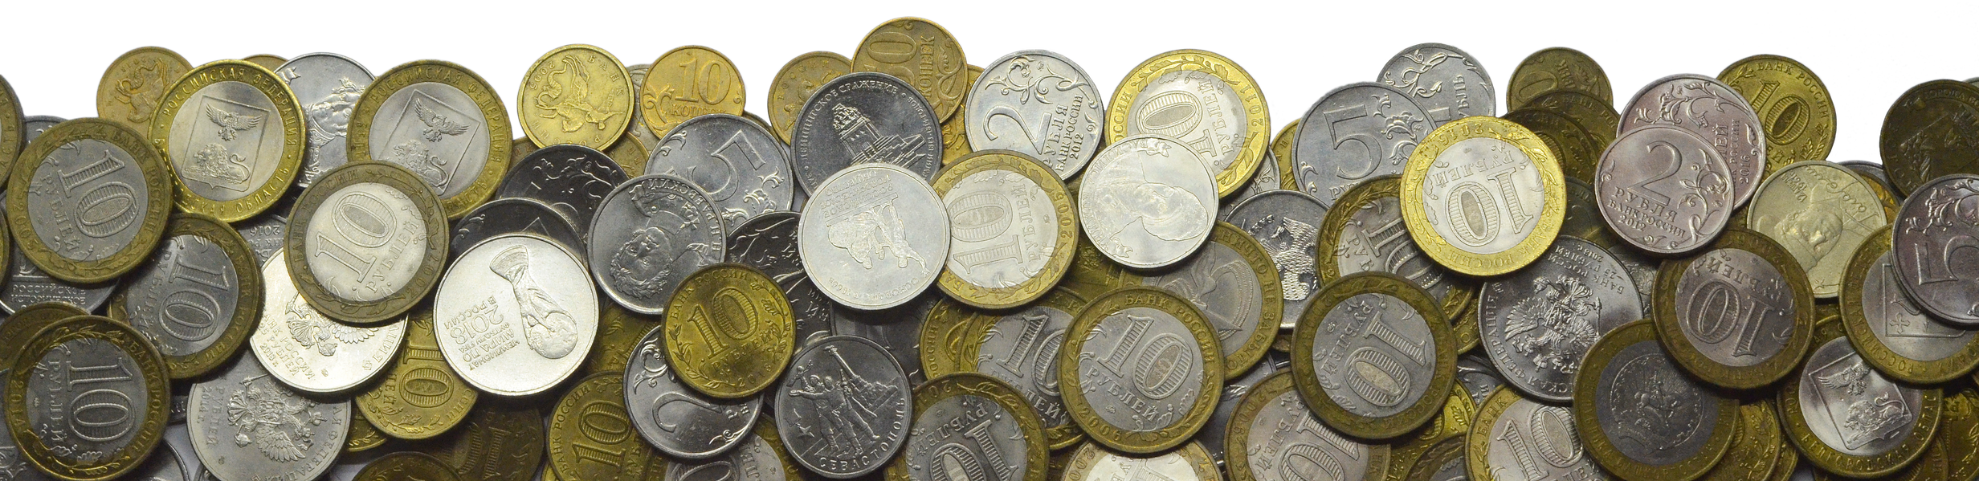
  Alkér Orsolya: Te is lehetsz milliomos (gyerekeknek)
  Az első millió
  Először fizess magadnak
  100 helyről fizetés

Slide 30




Köszönöm a figyelmet!
+36 20 389 0855
hamartika@gmail.com
https://hamarmarti.hu/

